Slide 1

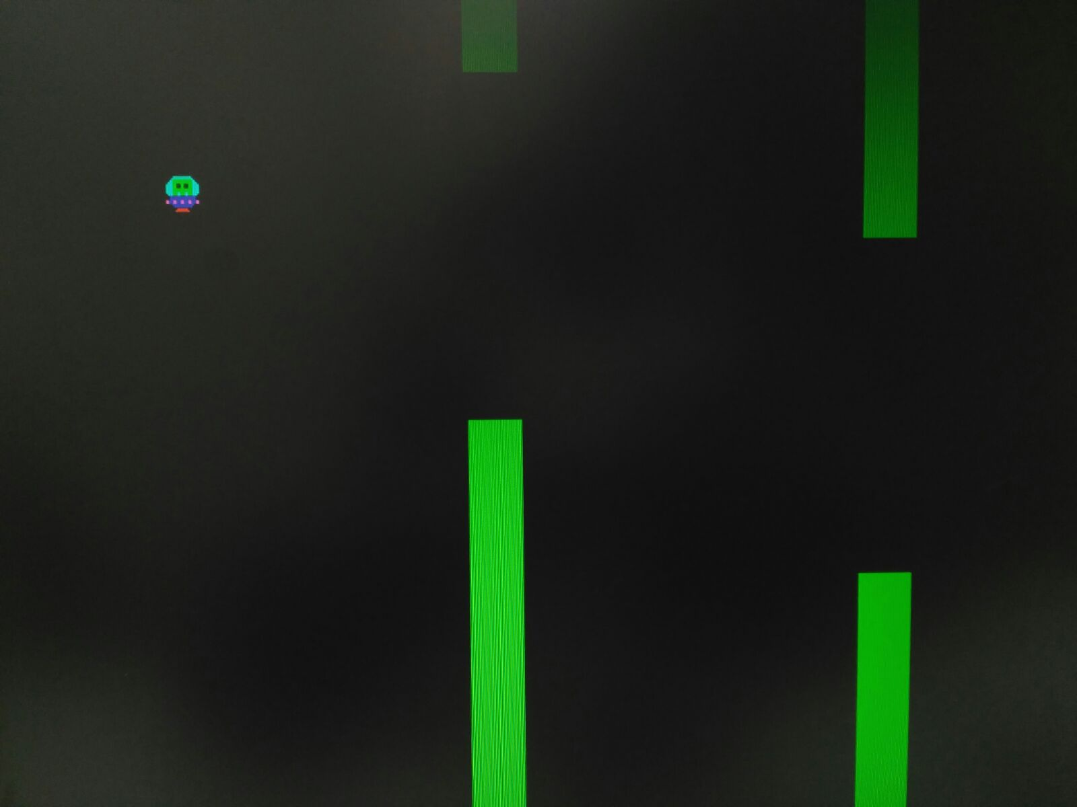
FLAPPY ALIEN
Realizado por:
Víctor Borrero López
Guillermo Cartes Domínguez
David Romero Pastor

Slide 2
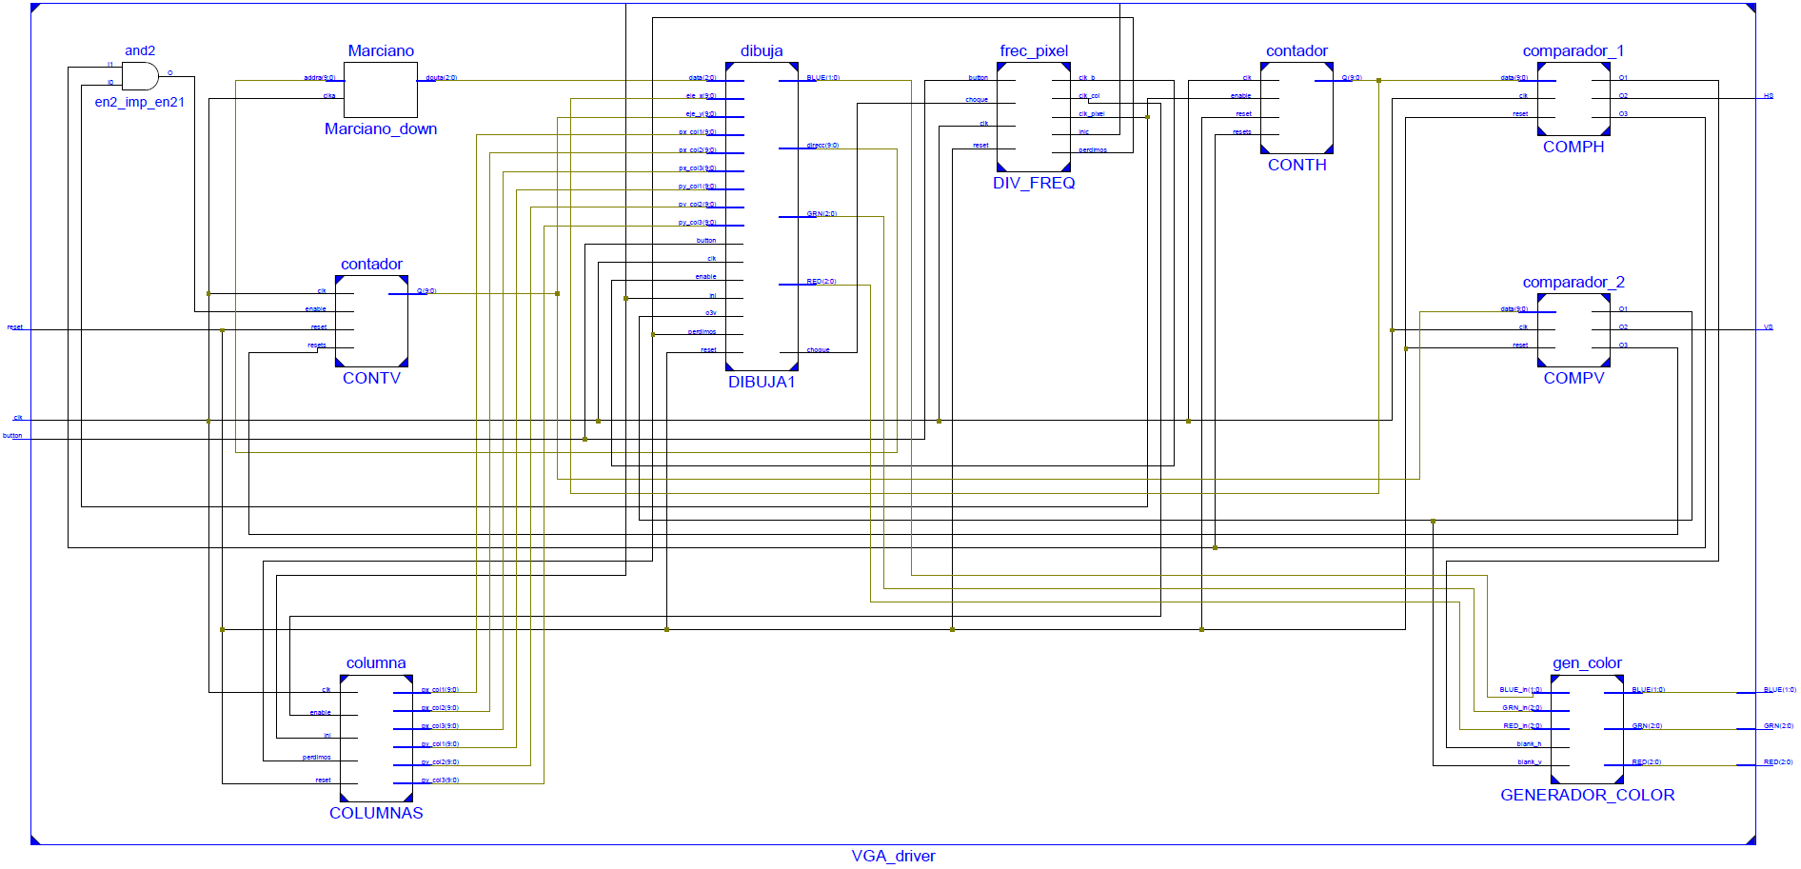
¿Cómo lo hemos conseguido?
Realización de la práctica 2
Alien
  Movimiento
  Dibujo
Columnas
  Dibujo
  Movimiento
Estados del juego

Slide 3
ALIEN
Movimiento: cuadrado de 32*32 con posición constante en el eje x.
  Salto: en cada pulsación del botón, el cuadrado saltará con la misma velocidad.
  Caída: velocidad inicial nula a la que le sumamos una constante que cumple la función de gravedad.
  Actualización con una frecuencia de 77Hz.
Dibujo: uso de la memoria ROM para dibujar nuestra figura
  Bajada: la lectura se realiza hasta la dirección 648.
  Subida: la lectura se realiza completa, por lo que tendremos la llama en pantalla.

Slide 4
COLUMNAS
Dibujo: rectángulos de ancho 32 píxeles y largo toda la pantalla.
  Definimos una posición, a partir de la cual creamos el hueco de la columna.
Trabajaremos con 3 columnas cuyos huecos se irán actualizando de forma aleatoria.
Movimiento: con una frecuencia de 250Hz vamos desplazando la columna horizontalmente hacia la izquierda hasta que desaparezca de la pantalla, momento en el cual aparecerá por el extremo derecho una nueva columna actualizada.

Slide 5
ESTADOS DEL JUEGO
“Parado”
  Estado inicial. Tanto el alien como las columnas se encuentran en su posición inicial hasta que pulsemos el botón.
“Jugamos”
  Estado de juego.
“Chocamos”
Estado de fin de partida. El alien ha colisionado con alguno de los límites de la pantalla o con alguna columna. Este cae con velocidad constante hasta desaparecer de la pantalla. Se espera una pulsación del botón para reiniciar el ciclo.
1
Botón
Botón
2
3
Choque

Slide 6
¡GRACIAS POR
VUESTRA ATENCIÓN!

